Slide 1
Evangelismo: Presentando la Gracia
Instituto de Líderes Cristianos

Slide 2
Habilidad de Hablar: Compartir las Buena Nuevas
Instituto de Líderes Cristianos
Sesión
20
Unidad VII: Habilidades y Valores para el evangelismo

Slide 3
Instituto de Líderes Cristianos
.
Porque nuestra exhortación no procedió de error ni de impureza, ni fue por engaño, sino que según fuimos aprobados por Dios para que se nos confiase el evangelio, así hablamos; no como para agradar a los hombres, sino a Dios, que prueba nuestros corazones. Porque nunca usamos de palabras lisonjeras, como sabéis, ni encubrimos avaricia; Dios es testigo; ni buscamos gloria de los hombres; ni de vosotros, ni de otros, aunque podíamos seros carga como apóstoles de Cristo.
1° Tesalonicenses 2:3-6

Slide 4
Proceso de Comunicación
Instituto de Líderes Cristianos
2. Mensaje
3. Canal
1. Emisor
5. Respuesta
4. Receptor

Slide 5
¿Cómo soy y cómo hablo?
Instituto de Líderes Cristianos
Tímido
Reservado
Callado
Egocéntrico
Discutidor
Platicador

Slide 6
Hablar
Instituto de Líderes Cristianos
Aspectos a cuidar al hablar
Palabras
Tiempo
Tono/ Modulación
Respeto
¿Qué hablar?
Recuerde pasar de lo común al evangelio
No hablamos de nosotros
No estamos en «chisme»
Hable el evangelio

Slide 7
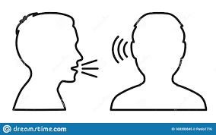
Hablar y fomentar el diálogo
Instituto de Líderes Cristianos
Motivar
Preguntar
Reflejar
Resumir
No asumir

Slide 8
¿Cómo hablo para compartir el evangelio?
Instituto de Líderes Cristianos
Conoce
Personalidad
Estrategias
Contexto
Escucha
Activamente
Reconoce la necesidad
Se compasivo
Habla
Conecta con el otro
Presenta el evangelio en contexto
Llévalo a Cristo y la vida práctica

Slide 9
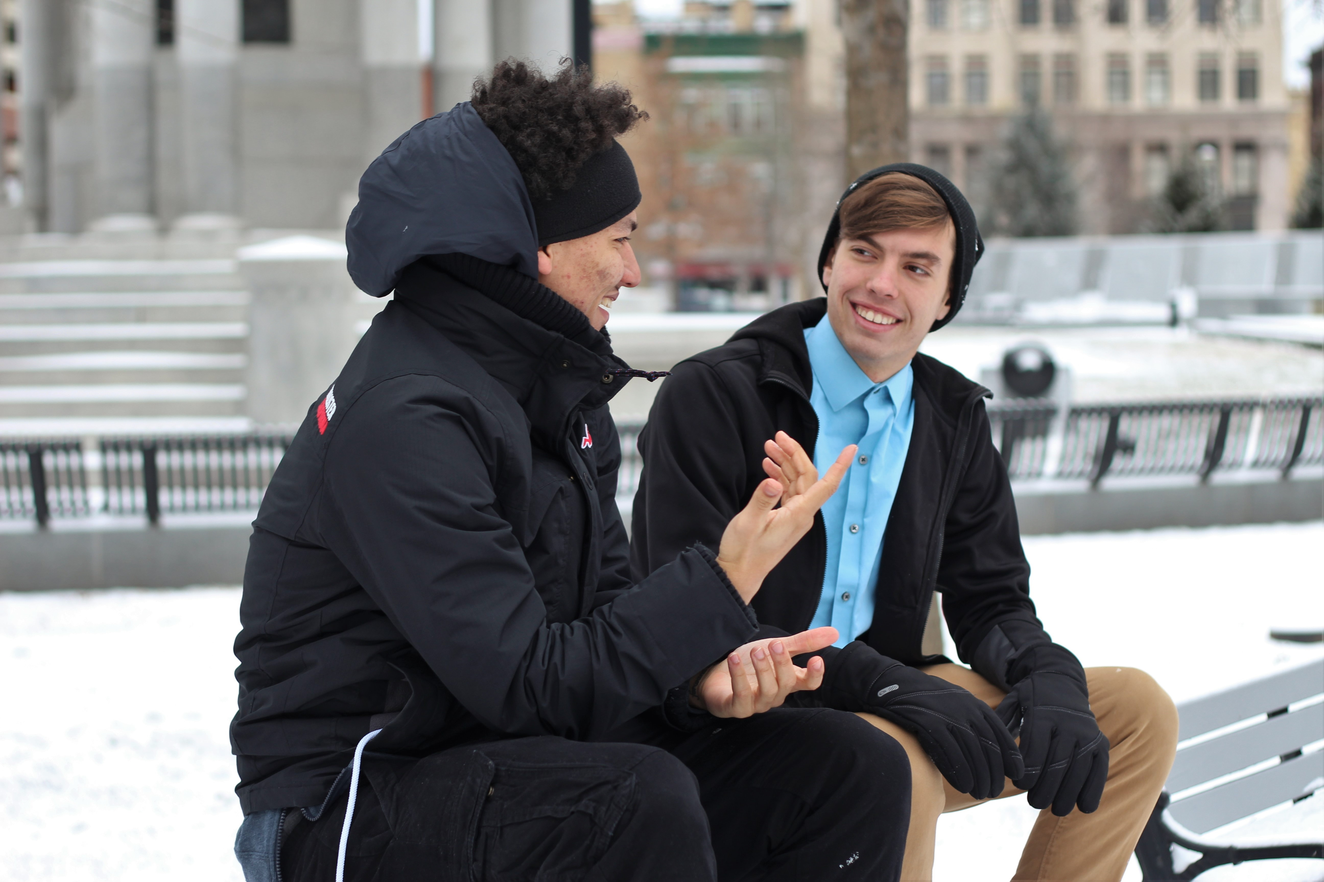
Otras formas de comunicar
Instituto de Líderes Cristianos
Sonríe
Comunica sin sonidos
Se honesto
Agradece
Photo by Anna Vander Stel onhttps://unsplash.com/photos/zimQNLdnKp0

Slide 10
Instituto de Líderes Cristianos
Asignación de la Unidad VII
Leer el capítulo «La Evangelización en manos de pecadores: Lecciones del libro de los Hechos» (103-118) en el libro “La Evangelización” (15 págs.)

